Slide 1
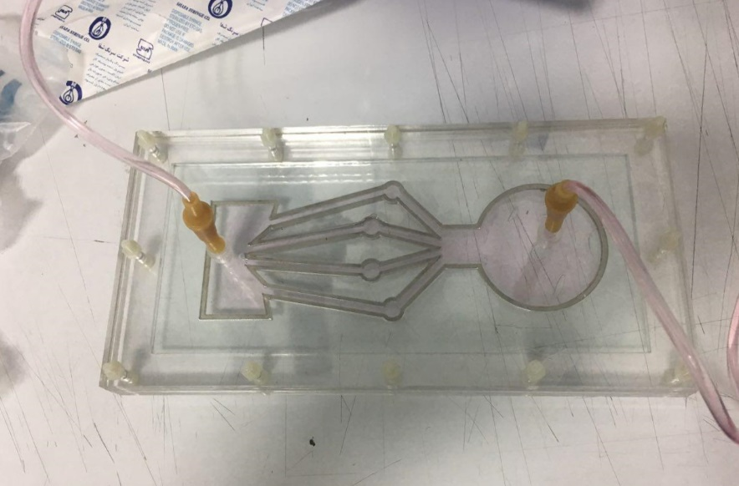
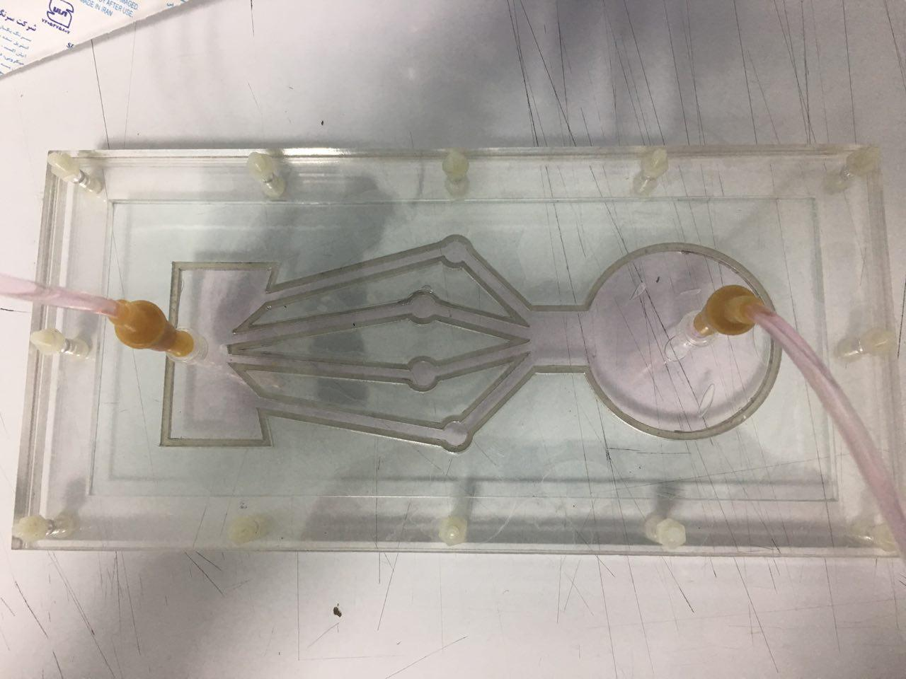
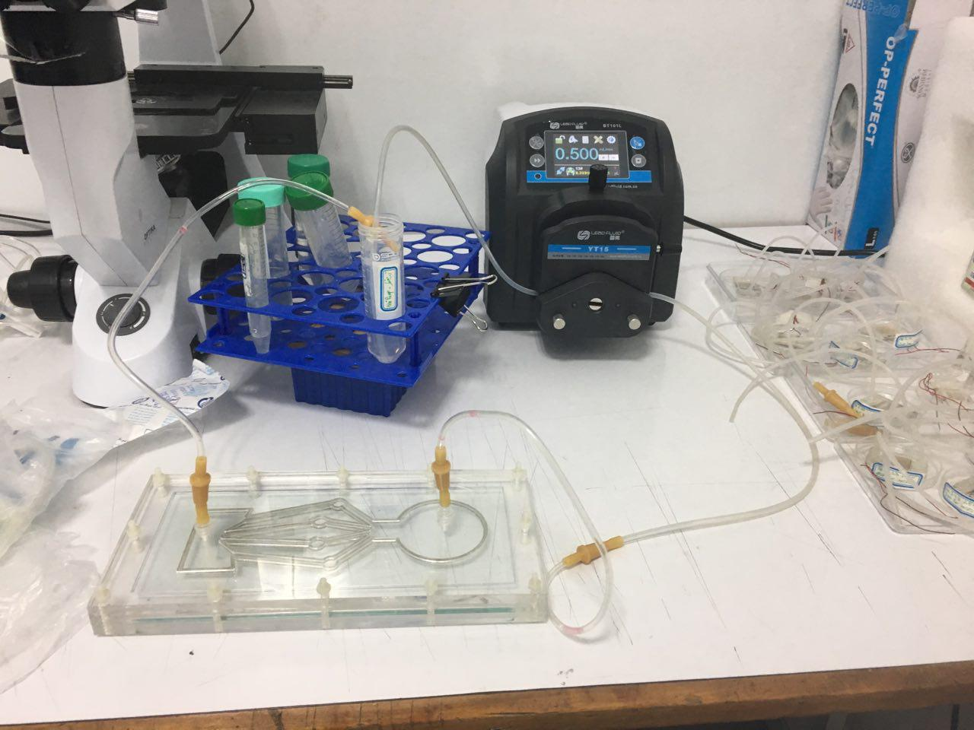
بهینه سازی سیستم Metas chip جهت تشخیص متاستاز در نمونه های بیوپسی
استاد راهنما : دکتر محمد عبدالاحد
نام دانشجو : شهریار شلیله
دانشکده مهندسی برق و کامپیوتر، دانشگاه تهران
روند کار و ارزیابی
مقدمه
با مشاهدات انجام شده بر روی عکس های گرفته شده از سلول های سالم و همچنین سلول های رنگ امیزی شده می توان متاستاز هر نوع سرطان به بافت های دیگر را مورد بررسی قرار داد.
در این پروژه با هدف قرار دادن سلول های سرطانی MDA-MB-468 و داشتن سلول های سالم بافت های رگ و ریه تست هایی انجام شد. در طول یک تست ابتدا یک لایه شیشه به روی قابی از جنس پلکسی قرار گرفته می شود و یک واشر به کمک پلکسی روی ان سوار شده و محل های معینی از شیشه را احاطه می کند. در این مرحله سلول های هدف حداکثر تا 4 نمونه در این مکان ها رشد داده می شوند.سپس لایه واشر ها باز شده و کانال هایی روی شیشه قرار میگیرند.در نهایت با متصل کردن شلنگ های پمپ به چیپ و عبور جریان از داخل آن با شدت مورد نظر سلول های سرطانی در تماس با سلول های سالم قرار می گیرند.
در انتها با عکسبرداری به صورت Real time از محل سلول های سالم میتوان واکنش های انجام شده بین سلول های سالم و سرطانی , متاستاز سلول های سرطانی به محل هر یک از سلول های سالم و میزان این پیشرفت را مشاهده کرد.
مطالعه بر روی سرطان همواره ازمسائل مهم در پزشکی محسوب شده و می شود. با ورود تکنیک های مهندسی به پزشکی این کار با استفاده از ساخت چیپ هایی جهت اندازه گیری های الکتریکی و یا سایر اندازه گیری ها این کار به طریق متفاوت صورت میگیرد.
متاستاز (Metastasis) به معنای تهاجم و انتقال سلول های یک تومور در یک بافت به بافت های مجاور و حتی سایر بافت ها, مسئله ی مهمی در مطالعه سرطان ها به ویژه سرطان های سینه است. در این پروژه با به کار گیری ابزار و وسایل موجود سعی شده است تا تست هایی در این زمینه صورت گیرد. البته لازم به ذکر است چیپ ساخته شده قابل تعمیم به تمامی سرطان ها می باشد و می توان سلول های سالم متفاوت و سرطانی گوناگونی را برای مطالعه انتخاب کرد.
در این پروژه از مفهوم MFS (Micro Fluidic System) برای شبیه سازی سیستم گردش خون و سلول های سالم متفاوت کشت داده شده بر روی چیپ به عنوان هدف و سلول های سرطانی به عنوان مهاجم استفاده شده است.
چیپ ساخته شده با 4 نوع سلول هدف
سلول سرطانی از نوع MDA-BA-468 و سلول های سالم از نوع HUVEC (جداره رگ) و MRC5 (سلول های بافت ریه) MCF 10A (یک استیت سرطانی بودن سلول بافت سینه) انتخاب شده اند.
جمع بندی
به طور کلی برای جمع بندی بعد از شکست های متفاوت در طول طراحی که ناشی از نشت محلول – ننشستن سلول ها بر کف – شکستن بستر در اثر شکم دادگی چیپ در نهایت چیپ ساخته شد. برای ساختن واشر ها هم از سیلسکون رابر استفاده شد که برای برش ان نیز پروژه دچار سختی هایی شد که در نهایت به وسیله لیزرهایی مخصوص این امر صورت گرفت.
در این پروژه سعی بر تماس مستقیم سرطان و بافت بدون پوشش رگی (HUVEC) شد که به دلیل این که پروژه یک پروژه بلند مدت تعریف شده بود و انجام تست ها از لحاظ زمانی طولانی بودند, انجام تست موفق به صورتی که مناسب باشد و نتایجی قابل اطمینان داشته باشد به تعداد اندک انجام شده است.البته نمونه هایی از نتایج در پروژه اورده شده اند که تنها نمونه کار هستند و در اینده با انجام تست هایی معتبرتر به نتایجی معتبرتر خواهیم رسید.
ساختار پیشنهادی
ساختار پیشنهادی جهت پروژه به صورت یک محیط برای گردش سلول های سرطانی و 4 ناحیه برای رشد سلول های سالم می باشد. (طبق عکس اورده شده در بالا)
در طراحی چیپ مذکور این که هر کدام از سلول های سالم یک شرایط مشابه را در طول تست تجربه کنند بسیار حائز اهمیت می باشد. بنابرین باید طول مسیر هر کدام از کانال ها که از سلول های سالم می گذرند, با هم برابر باشند.
ساختار به صورت یک شیشه شفاف (سلول ها در این بستر کشت داده می شوند) بر روی یک قاب از جنس پلکسی, یک لایه واشر (از جنس سیلیکون رابر) و یک لایه کلفت پلکسی دیگر روی ان که با فشار وارد بر واشر کانال ها را مشخص کرده و انها را اب بندی کند, طراحی شده است.
برای اتصال پمپ میکروفلوئیدیک به چیپ ساخته شده از کیت سرم استریل استفاده می شود. سر ورودی پمپ داخل یک فالکون به حجم (ml) 50 حاوی تعداد مشخص سلول های سرطانی قرار می گیرد و سر خروجی هم به همان محیط وارد می شود. در واقع یک محیط بسته سیستم را تشکیل میدهد.
به عنوان پیشنهاد برای ساخت چیپ های بعدی, سایز کوچکتر و طول کانال کمتر بسیار به بهبود نتایج منجر می شود. سایز کوچکتر به جاسازی در درون دستگاه های مربوطه و همچنین فشار بهتر به واشر ها جهت اب بندی چیپ کمک می کند. همچنین طول کمتر کانال ها باعث یکنواختی جهت حرکت جریان شده و از عواملی نظیر جریان های گردابی و بازگشتی جلوگیری می کند.
مراجع
Tingjiao Liu and Bingcheng Lin, “A novel microfluidic model can mimic organ-specific metastasis of circulating tumor cells” Oncotarget, 2016 Nov 29
Denis Wirtz, Konstantinos Konstantopoulos and Peter C. Searson, “The physics of cancer: the role of physical interactions and mechanical forces in metastasis” Nature volume 11, 2011 July

